Slide 1

广州华路卓企业管理咨询有限公司 http://www.waljob.net

Slide 2

招聘及面试技巧
Interview Skills
Notes:
4月21日 福州经营部招聘培训
学员：福州经营部各级主管
人数：12人
地点：会议室
签到表准备

Slide 3

培训内容
一般招聘流程
面试流程及前期准备工作
核心才能的辨别
面试中的提问、聆听技巧
Notes:
4月21日 福州经营部招聘培训
学员：福州经营部各级主管
人数：12人
地点：会议室
签到表准备

Slide 4

招聘是什么？
招聘是为某一空缺而从组织的内部及外部吸引合适的候选人的过程
Notes:
提问：当各位主管提出人员需求时，是什么心理，从什么方面去考虑需要招聘的因素。

Slide 5
招聘流程
职位分析或职位描述
确认空缺职位
个人要求/规范
刊登广告/从不同渠道寻找求职者
收集及挑选求职信
面试技巧，环境、气氛、态度要求。
人事部门/业务部门选拔
录用准备/审批及通知
入职介绍
Notes:
写在白纸上，随时都可以翻阅！

Slide 6
你真的需要一名员工吗？
A 是否真正存在空缺的职位？是否符合我的远景规划？公司的发展是否足以支持一名新员工？
B 你了解现有员工的技能与才干吗？正确发挥他们的作用了吗？
C 你尝试了各种可以满足人力资源要的其它方法了吗？
（工作分担、借调、分包等等）
Notes:
提问：当各位主管提出人员需求时，是什么心理，从什么方面去考虑需要招聘的因素。

Slide 7
你对要招聘的职位了解吗？
你可以描述公司的组织结构以及每个员工在其中的位置？
你可以根据职位职责来指导你员工的工作？
你可以了解每一职位必备的任职资格和理想的任职资格？
你了解你下属员工的个人特点？
Notes:
简单介绍七种特征方法及五级定位系统
练习：业代或销售主管的职位描述 可以用同样的模块。

Slide 8

你对要招聘的职位了解吗？
职位说明书
该职位的个人规范（七种特征方法及五级定位系统）
Notes:
简单介绍七种特征方法及五级定位系统
练习：业代或销售主管的职位描述 可以用同样的模块。

Slide 9

招聘渠道：
报纸
招聘日
网上招聘
顾问公司
朋友推荐
公司内部招聘
职业介绍所
其它
Notes:
准备好练习！
大家一起讨论其优缺点！
练习二：起草一份招聘广告。

Slide 10
如何企划好的招聘广告
醒目的标题和设计以吸引候选人而不是使其失去兴趣。
令人感兴趣和一眼就能吸引人的内容，使人们想继续读下去。
清晰完整的内容，保证信息是真实非虚构的。
Notes:
提供一份个人简历讨论

Slide 11

筛选求职者的简历
履历的拉丁文的意思是“人生”之意。
简历
Notes:
提供一份个人简历讨论

Slide 12

多样的选拔方法
面试
心理测试
模拟工作测试Situation
评估中心Assessment centre
证明人
笔迹学分析学等等
Notes:
提问：你们了解到的招聘渠道有哪些？

Slide 13

面试前的准备工作
招聘职位及该职位描述的了解
应聘人的情况了解
面试环境的要求
面试人的要求
面试气氛的要求
不符合条件的应聘人员的态度
Notes:
上午课程结束！

Slide 14

环境的要求
房间（比较安静独立）
室温、光线
座位（位置、椅子）
公司资料、职位描述
表格/文具的准备
时间（通知时间、面试时间等）
求职者的资料、准备的问题等
Notes:
上午课程结束！

Slide 15

面试人的要求
仪容仪表
举止大方
谈吐和蔼
Notes:
上午课程结束！

Slide 16

面试气氛的要求
友善
礼貌
Notes:
上午课程结束！

Slide 17

不符合条件的应聘人员的态度
耐心聆听
保持友善
不要挖苦求职者
言谈避免涉及 －个人尊严 －人身攻击
－影射
不可对面试者许下任何承诺
Notes:
上午课程结束！

Slide 18

常见的面试谬误
“”光环Halo效应”“ 触角Horn效果”
第一印象
以偏盖全 镜像效应
先入为主
推断
家庭背景、嗜好和兴趣
Notes:
上午课程结束！

Slide 19
诠释证据-减低主观的判断
注意：不同面试员对同一应聘者的素质有不同的看法
直接观察所得（资料/证明）
能够有力和直接地表达出她的观点
报告一
一个专横的人
报告二
有说服力
Notes:
上午课程结束！

Slide 20
诠释证据-减低主观的判断
注意：面试员不能完全排除个人的偏见，但可以减低。
(尽可能的话）对所有求职者一视同仁
资料必须详细而精确
经常寻找支持/相反的理据
当与同事比较面试报告时，应首先分享所得资料，然后才讨论自已的看法
Notes:
上午课程结束！

Slide 21


面试流程
对求职者表示欢迎
简单介绍公司情况和职位责任
了解学历、所受雇记录
通过问问题、聆听来评估求职者是否具备这职位的六个核心才能
提供公司有关资料/结束面试
Notes:
写在白纸上，随时都可以翻阅！

Slide 22

欢 迎
友好的微笑，表示热情
介绍自已及同事
随意交谈令求职者放松
简单解释面试程序
介绍公司及职位责任
Notes:
准备好不同核心才能的练习！

Slide 23

了解学历及受雇记录
注意在不同学校学习是否有空白的时间，应询问求职者的原因。留注所学科目与现在事业的关系。
注意求职者受雇不同公司间的空白时间
询问其以前/现任上司的联系方式
澄清所担任的职位－工作性质和职位名称在不同公司有不同的意思。
询问求职者对自已转换工作的看法及离职原因
Notes:
准备好不同核心才能的练习！

Slide 24

核心才能
核心才能是指求职者必须具备的技能、知识和行为以便他能担任该份工作。核心才能包括积极性、解决问题的能力、沟通技巧、情绪控制等。
Notes:
准备好不同核心才能的练习！

Slide 25

核心才能的定义
如何确认核心才能
不同职位的核心才能
如何体现核心才能的问题？
Notes:
准备好不同核心才能的练习！

Slide 26
面试中的提问种类及技巧
热身问题
行为性问题
理论性问题
引导性问题
暖身活动
核心才能问题
所有的问题应该是有效的、开放式的
Notes:
不同问题的设计，准备好练习！

Slide 27
面试中的提问种类及技巧
行为性问题
希望了解应聘者以往曾发生过的真实行为事例以及工作经验。
理论性问题
希望了解应聘者对管理经营、技术等专业基础理论的认识以及应聘者在一般情况下将会采取的行为。
引导性问题
提问的结果将引导应聘者只能跟随提问人的思路。
Notes:
不同问题的设计，准备好练习！

Slide 28
面试中的提问种类及技巧
      S Situation
      T Task
      A Action
      R Result
Notes:
不同问题的设计，准备好练习！

Slide 29
聆听技巧-面试员应该
留心别人说话
利用提问方式获取事实
保持开放态度
做笔记
利用转换求职者说话的方法或总结来测试自己的明白程度
Notes:
聆听技巧地练习，准备好这方面的练习！

Slide 30
聆听技巧-面试员不应该
随意打断求职者话柄
情绪化
当话题沉闷工复杂时，变得不留心
若求职者表达方式恶劣时，拒绝接受说话内容
受外在因纱素影响，分散注意力
Notes:
聆听技巧地练习，准备好这方面的练习！

Slide 31
聆听技巧
完整的行为事例
事情的基本情况说明，所采取的行动方法、 过程，最后取得的结果。
不完整的行为事例
欠缺情况/任务、欠缺行动、欠缺结果。
假行为事例
并非本人亲身经历的事例或还未做过的事例。
Notes:
聆听技巧地练习，准备好这方面的练习！

Slide 32

控制面试过程
沉默
鼓励
转换求职者的说话方法或总结
掌握过程主动权
Notes:
聆听技巧地练习，准备好这方面的练习！

Slide 33

面试过程的结束
了解求职者有没有其它问题及感兴趣的内容
给予求职者有关职位招聘的时间表
感谢求职者前来面试
Notes:
聆听技巧地练习，准备好这方面的练习！

Slide 34
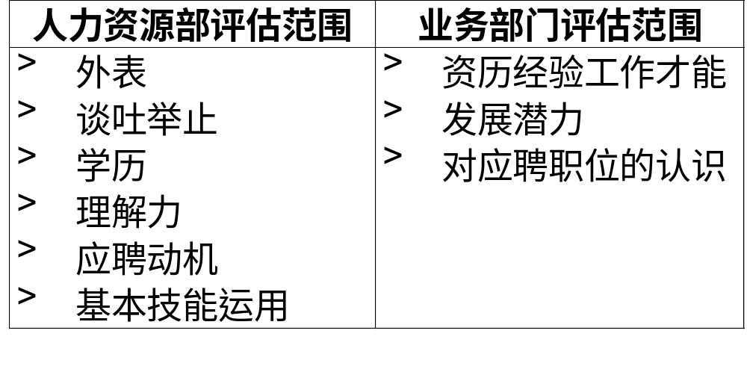

面试评估范围

Slide 35

招聘的后续工作
决定是否是一位合适的人选
与证明人联系
通知面试者
为新进员工提供培训
试用期等

Slide 36

招聘的6个R要求
Right time
Right source
Right cost
Right people
Right job
Retention rate
Notes:
最后：评核及行动计划！！！

Slide 37
我将公司的班车路线作了调整，这样做员工满意了，公司也没有增加什么开支。
A 完整的行为事例
B 假行为事例
C 欠缺情况/任务
D 欠缺行为
E 欠缺结果
Notes:
最后：评核及行动计划！！！

Slide 38
上个月，公司财务部有8名员工集体写信要求财务经理辞职。公司要求我去处理这件事。我首先向这8名员工讲清公司的管理制度，并要求他们能配合公司将这件事处理好。通过努力，最后这件事圆满解决了。经理改正了缺点，财务部的工作又正常了。
A 完整的行为事例
B 假行为事例
C 欠缺情况/任务
D 欠缺行为
E 欠缺结果
Notes:
最后：评核及行动计划！！！

Slide 39
我认为我在公司工作都能尽心尽职。我从来没有对人发过火，也从来不等上司发号施令，什么事都能积极主动去做。我经常向公司提出一些合理化建议，这样做通常对公司和我本人都有益处。
A 完整的行为事例
B 假行为事例
C 欠缺情况/任务
D 欠缺行为
E 欠缺结果
Notes:
最后：评核及行动计划！！！

Slide 40
每年年尾，总经理会安排我去做工资调整，我总是与同行业的人事经理一起去做。我自己认为做得不错。
A 完整的行为事例
B 假行为事例
C 欠缺情况/任务
D 欠缺行为
E 欠缺结果
Notes:
最后：评核及行动计划！！！

Slide 41
如果我有机会加入贵公司，一定会将原来的工作经验加以总结，提取好的方面，并向有经验的同事学习，学习他们如何把工作做好。
A 完整的行为事例
B 假行为事例
C 欠缺情况/任务
D 欠缺行为
E 欠缺结果
Notes:
最后：评核及行动计划！！！

Slide 42
Thank you!

